Slide 1
20
Die Messung der
gesamtwirtschaftlichen
Wohlfahrt und das
Preisniveau

Slide 2
Inhalt
Warum entspricht das gesamte Einkommen der Volkswirtschaft den gesamten Ausgaben und dem Wert der produzierten Güter?
Wie wird das Bruttoinlandsprodukt (BIP) definiert und gemessen?
Welches sind die Bestandteile des BIP?
Wie ist der Unterschied zwischen realem und nominalem BIP?
Ist das BIP ein guter Maßstab für die ökonomische Wohlfahrt?

Slide 3
Inhalt
Wie wird der Verbraucherpreisindex berechnet?
Warum ist er ein unzureichendes Maß für die Lebenshaltungskosten?
Wie unterscheidet er sich vom BIP-Deflator?
Wie wird eine Inflationsbereinigung durchgeführt?

Slide 4
EINKOMMEN UND AUSGABEN EINER VOLKSWIRTSCHAFT
Das Gesamteinkommen einer Volkswirtschaft wird mit dem Bruttoinlandsprodukt (BIP) gemessen.
Das BIP misst zwei Dinge gleichzeitig: das Gesamteinkommen der Volkswirtschaft und die Gesamtausgaben für die Erstellung von Waren und Dienstleistungen.
Gesamteinkommen und Gesamtausgaben sind gleich groß, weil jede Transaktion zwei Seiten hat: einen Käufer und einen Verkäufer.

Slide 5

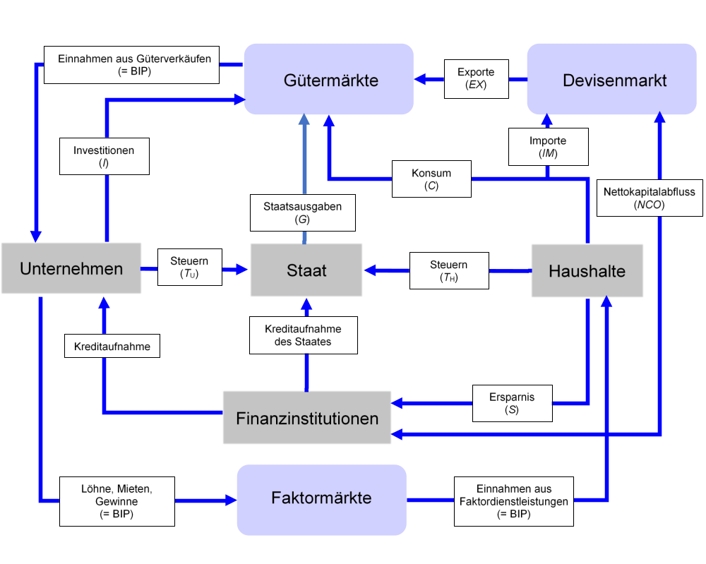
Abbildung 1: Das Kreislaufdiagramm
2024 © Schäffer-Poeschel Verlag für Wirtschaft • Steuern • Recht • GmbH www.sp-dozenten.de

Slide 6
DIE MESSUNG DES BRUTTOINLANDSPRODUKTS
Das Bruttoinlandsprodukt (BIP) misst das Einkommen oder die Ausgaben einer Volkswirtschaft.
Es entspricht dem Marktwert aller für den Endverbrauch bestimmten Waren und Dienstleistungen, welche im Inland in einem bestimmten Zeitabschnitt hergestellt werden.

Slide 7
Das Bruttoinlandsprodukt
Wie geht man bei der Berechnung vor?
  Gesamtausgaben der Haushalte (Verwendung)
  Gesamteinkommen der Haushalte (Verteilung)
  Wert der produzierten Güter (Entstehung)

Slide 8
DIE BESTANDTEILE DES BIP
Das BIP (Y) enthält, von der Verwendung her betrachtet, folgende Komponenten:
  Konsum/Privater Verbrauch (Consumption, C)
  Investitionen (Investment, I)
  Staatsausgaben (Government Purchases, G)
  Nettoexporte oder Außenbeitrag (Net Exports, NX)
  Nettoexporte = Exporte minus Importe
  Exporte werden im Inland hergestellt.
  Importe werden im Ausland hergestellt, sind aber
  in C + I + G enthalten.
  Y = C + I + G + NX

Slide 9

Tabelle 1: Zusammensetzung des bundesdeutschen BIP 2023
BIP-Komponente | Gesamt (Mrd. €) | Pro Kopf (€) | Anteil (%)
Bruttoinlandsprodukt | 4.121,160 | 48.748 | –
Konsum private Haushalte* | 2.089,703 | 24.719 | 50,7
Konsum Staat | 888,539 | 10.510 | 21,6
Bruttoinvestitionen | 971,397 | 11.490 | 23,6
Außenbeitrag (Nettoexporte) | 171,521 | 2.029 | 4,2
* inklusive Konsum privater Organisationen ohne Erwerbszweck Quelle: Statistisches Bundesamt (Hrsg.): Volkswirtschaftliche Gesamtrechnungen 2023. Wichtige Zusammenhänge im Überblick, Stand: Februar 2024, www.destatis.de
2024 © Schäffer-Poeschel Verlag für Wirtschaft • Steuern • Recht • GmbH www.sp-dozenten.de

Slide 10
Wie genau ist die Messung des BIP?
Was ist im BIP nicht enthalten?
  Alles, was nicht statistisch erfasst werden kann.
  Beispiele:
    Güter des informellen Sektors (z.B. Schwarzmarkt)
    Nicht gehandelte Güter
    (Produktion des Haushalts für den Haushalt)
Ungenauigkeiten
Güter ohne Marktpreis (z. B. Dienstleistungen der öffentlichen Verwaltung) gehen zu Produktionskosten in das BIP ein.

Slide 11
REALES VERSUS NOMINALES BIP
Das reale BIP bewertet die Produktion von Gütern und Dienstleistungen zu den Marktpreisen des Vorjahres.
Das nominale BIP bewertet den Output von Gütern und Dienstleistungen zu laufenden Marktpreisen.

Slide 12
Reales versus nominales BIP
Das nominale BIP kann sich erhöhen, weil die Preise steigen oder weil die (reale) Produktion zugenommen hat.
Um den Effekt von Preissteigerungen auszuschließen, wird das reale BIP mithilfe
des BIP-Deflators berechnet.

Slide 13
Tabelle 2: Reales und nominales BIP
Jahr |  | Preise und Mengen
 | Preis eines Hotdogs | Menge an Hotdogs | Preis eines Hamburgers | Menge an Hamburgern
2022 | 1 | 100 | 2 | 50
2023 | 2 | 150 | 3 | 100
2024 | 3 | 200 | 4 | 150
Jahr | Berechnung des nominalen BIP
2022 | (1 € pro Hotdog × 100 Hotdogs) + (2 € pro Hamburger × 50 Hamburger) = 200 €
2023 | (2 € pro Hotdog × 150 Hotdogs) + (3 € pro Hamburger × 100 Hamburger) = 600 €
2024 | (3 € pro Hotdog × 200 Hotdogs) + (4 € pro Hamburger × 150 Hamburger) = 1.200 €
2024 © Schäffer-Poeschel Verlag für Wirtschaft • Steuern • Recht • GmbH www.sp-dozenten.de

Slide 14
Tabelle 2: Reales und nominales BIP
Jahr | Berechnung des nominalen BIP
2022 | (1 € pro Hotdog × 100 Hotdogs) + (2 € pro Hamburger × 50 Hamburger) = 200 €
2023 | (2 € pro Hotdog × 150 Hotdogs) + (3 € pro Hamburger × 100 Hamburger) = 600 €
2024 | (3 € pro Hotdog × 200 Hotdogs) + (4 € pro Hamburger × 150 Hamburger) = 1.200 €
Jahr | Berechnung des realen BIP (Vorjahrespreisbasis)
2023 | (1 € pro Hotdog × 150 Hotdogs) + (2 € pro Hamburger × 100 Hamburger) = 350 €
2024 | (2 € pro Hotdog × 200 Hotdogs) + (3 € pro Hamburger × 150 Hamburger) = 850 €
2024 © Schäffer-Poeschel Verlag für Wirtschaft • Steuern • Recht • GmbH www.sp-dozenten.de

Slide 15
Der BIP-Deflator
Der BIP-Deflator ergibt sich aus dem aktuellen nominalen BIP geteilt durch das reale BIP (× 100).
Der BIP-Deflator zeigt, wie viel der Zunahme des nominalen BIP eine Folge von Preiserhöhungen ist.
nominales BIP
BIP-Deflator =
× 100
reales BIP

Slide 16
Der BIP-Deflator
nominales
BIP
BIP
-
Deflator
=
×
100
reales
BIP
Jahr | Nominales BIP | Reales BIP
2022 | 200 € | 200 €
2023 | 600 € | 350 €
2024 | 1.200 € | 850 €
Jahr | Berechnung der Preisentwicklung (BIP-Deflator)
2022 | 200 € / 200 € × 100 | 100
2023 | 600 € / 350 € × 100 | 171
2024 | 1.200 € / 850 € × 100 | 141

Slide 17
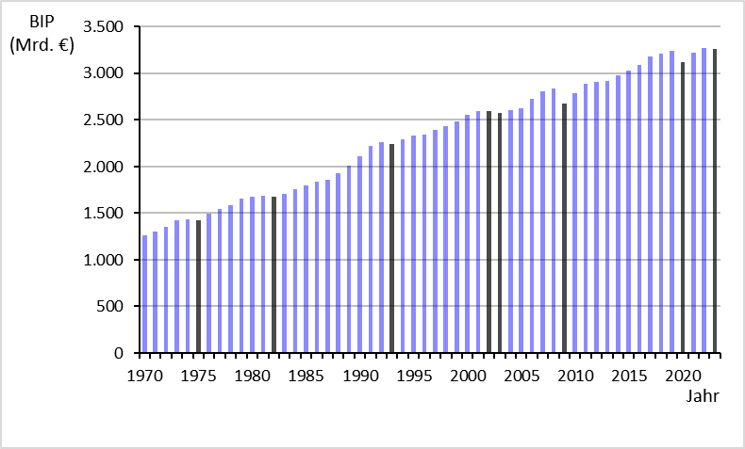
Abbildung 2: Das reale BIP in Deutschland 1970–2ؘ023
Rezessionen sind durch dunkle Balken hervorgehoben.
2024 © Schäffer-Poeschel Verlag für Wirtschaft • Steuern • Recht • GmbH www.sp-dozenten.de

Slide 18
DIE GRENZEN DES BIP ALS WOHLSTANDSMASS
Das Pro-Kopf-BIP ist das beste verfügbare Einzelmaß für den ökonomischen Wohlstand der Bevölkerung.
Es gibt das durchschnittliche Einkommen
der Bevölkerung an und misst deshalb
den Lebensstandard der Bevölkerung.

Slide 19
BIP und der Wohlstand der Bevölkerung
Das BIP ist jedoch kein perfekter Maßstab, weil
der Wert der Freizeit nicht erfasst wird;
die Qualität der Umwelt nicht erfasst wird;
der Wert der Güter, die im Haushalt hergestellt werden, nicht erfasst wird;
nichts über die Verteilung ausgesagt wird;
nichts darüber gesagt wird, was produziert wird.

Slide 20
Tabelle 3: BIP und Lebensqualität
Die Tabelle gibt das BIP pro Kopf und zwei weitere Maßzahlen für den Lebensstandard in zwölf Ländern an.
Land | nominales BIP pro Kopf ($, 2022) | Lebenserwartung (Jahre bei Geburt; 2021) | Alphabetisierungsrate (%, 2020)
USA | 76.329 | 76,33 | > 99,9 (2015)
Deutschland | 48.717 | 80,90 | > 99,9 (2015)
Japan | 34.017 | 84,44 | > 99,9 (2015)
Russland | 15.270 | 69,36 | 99,93 (2021)
China | 12.720 | 78,21 | 97,15
Mexiko | 11.496 | 70,21 | 95,25
Brasilien | 8.917 | 72,75 | 94,69 (2022)
Indonesien | 4.787 | 67,57 | 95,99
Bangladesch | 2.688 | 72,38 | 74,90
Indien | 2.410 | 67,24 | 76,32
Nigeria | 2.162 | 52,67 | 62,01 (2018)
Pakistan | 1.588 | 66,09 | 57,99 (2019)
Quellen: GDP per capita (current US$), https://data.worldbank.org/indicator/NY.GDP.PCAP.CD; World Bank, Life Expectancy at birth, total (years), https://data.worldbank.org/indicator/SP.DYN.LE00.IN; World Bank, Literacy rate, adult total (% of people ages 15 and above), https://data.worldbank.org/indicator/SE.ADT.LITR.ZS
2024 © Schäffer-Poeschel Verlag für Wirtschaft • Steuern • Recht • GmbH www.sp-dozenten.de

Slide 21
DIE MESSUNG DER LEBENSHALTUNGSKOSTEN
Lebenshaltungskosten sind das, was Menschen ausgeben müssen, um einen gewissen Lebensstandard in Form einer bestimmten Menge konsumierter Waren und Dienstleistungen aufrechtzuerhalten.
Wenn die Preise für Waren und Dienstleistungen in einer Volkswirtschaft zu einem konkreten Zeitpunkt erfasst werden, ergibt dies das Preisniveau.

Slide 22
DER VERBRAUCHERPREISINDEX
Eine Messgröße für die Preisentwicklung ist der Verbraucherpreisindex.
Er misst die Preisveränderungen der Güter und Dienstleistungen, die von einem „typischen” Haushalt konsumiert werden.
Er wird monatlich vom Statistischen Bundesamt errechnet.
Er wird verwendet, um die Veränderung der Lebenshaltungskosten im Zeitablauf festzustellen.

Slide 23
Wie wird der Verbraucherpreisindex berechnet?
Vier Schritte
Festlegung von Warenkorb und Wägungsschema
Warenkorb: Güter, die ein typischer Haushalt konsumiert.
Wägungsschema: Gewicht, mit dem die einzelnen Güter in die Ermittlung des Index eingehen.
Feststellung der Preise
Für jedes Gut (jede Ware und jede Dienstleistung) im Warenkorb wird der Preis zu verschiedenen Zeitpunkten ermittelt.

Slide 24
Wie wird der Verbraucherpreisindex berechnet?
Berechnung des Preises des Warenkorbs
Der Preis des Warenkorbs zu verschiedenen Zeitpunkten wird berechnet.
Auswahl eines Basisjahres, Berechnung des Index
Ein Basisjahr wird bestimmt.
Verbraucherpreisindex im Basisjahr = 100.
Dann wird der Verbraucherpreisindex für verschiedene Zeitpunkte berechnet.

Slide 25
Wie wird die Inflationsrate berechnet?
Die Inflationsrate ergibt sich aus der prozentualen Veränderung des Verbraucherpreisindex (VPI) im Vergleich zur Vorperiode.
Inflationsrate im Jahr 2
VPI Jahr 2 – VPI Jahr 1
= × 100
VPI Jahr 1

Slide 26
Tabelle 4: Beispiel zur Berechnung des
Verbraucherpreisindex und der Inflationsrate
Schritt 1
Festlegung von Warenkorb und Wägungsschema
(z.B. durch Konsumentenbefragung)
vier Hotdogs, zwei Hamburger
Schritt 2
Ermittlung von Preisen
(Feststellung des Preises für jedes Gut in jedem Jahr)
Jahr | Preis für Hotdogs | Preis für Hamburger
2022 | 1 € | 2 €
2023 | 2 € | 3 €
2024 | 3 € | 4 €
2024 © Schäffer-Poeschel Verlag für Wirtschaft • Steuern • Recht • GmbH www.sp-dozenten.de

Slide 27
Tabelle 4: Beispiel zur Berechnung des
Verbraucherpreisindex und der Inflationsrate
Schritt 3
Berechnung des Preises des Warenkorbs
Jahr | Preis des Warenkorbs
2022 | (1 € pro Hotdog × 4 Hotdogs) + (2 € pro Hamburger × 2 Hamburger) = 8 €
2023 | (2 € pro Hotdog × 4 Hotdogs) + (3 € pro Hamburger × 2 Hamburger) = 14 €
2024 | (3 € pro Hotdog × 4 Hotdogs) + (4 € pro Hamburger × 2 Hamburger) = 20 €
2024 © Schäffer-Poeschel Verlag für Wirtschaft • Steuern • Recht • GmbH www.sp-dozenten.de

Slide 28
Tabelle 4: Beispiel zur Berechnung des Verbraucherpreisindex und der Inflationsrate
Schritt 4
Auswahl eines Basisjahres (2022) und Berechnung des Verbraucherpreisindex für jedes Jahr
Jahr | Verbraucherpreisindex
2022 | (8 €/8 €) × 100 = 100
2023 | (14 €/8 €) × 100 = 175
2024 | (20 €/8 €) × 100 = 250
2024 © Schäffer-Poeschel Verlag für Wirtschaft • Steuern • Recht • GmbH www.sp-dozenten.de

Slide 29
Tabelle 4: Beispiel zur Berechnung des Verbraucherpreisindex und der Inflationsrate
Schritt 5
Berechnung der Inflationsrate mithilfe
des Verbraucherpreisindex
Jahr | Inflationsrate
2023 | (175 – 100)/100 × 100 = 75 %
2024 | (250 – 175)/175 × 100 = 43 %
2024 © Schäffer-Poeschel Verlag für Wirtschaft • Steuern • Recht • GmbH www.sp-dozenten.de

Slide 30
Probleme bei der Messung der Lebenshaltungskosten
Substitutionsverzerrung
Einführung neuer Güter
Nicht erfasste Qualitätsänderungen

Slide 31
Probleme bei der Messung der Lebenshaltungskosten
Substitutionsverzerrung
  Konsumenten ersetzen relativ teuer gewordene Güter durch relativ billig gewordene Güter.
  Der Index kann diese Reaktion von Konsumenten nicht erfassen, weil die Anteile der Güter im Warenkorb konstant sind.
  Dies führt zu einer Überschätzung der Inflationsrate.

Slide 32
Probleme bei der Messung der Lebenshaltungskosten
Einführung neuer Güter
  Der Warenkorb reflektiert die Einführung neuer Güter nicht (sofort).
    Neue Güter bedeuten, dass Konsumenten eine größere Auswahl haben und sich dadurch der Wert des Geldes erhöht.
  Die Veränderung der Kaufkraft durch neue Güter wird nicht erfasst.

Slide 33
Probleme bei der Messung der Lebenshaltungskosten
Nicht erfasste Qualitätsänderungen
  Wenn sich Preise aufgrund von Qualitäts-änderungen verändern, dann wird Inflation überschätzt.
  In manchen Fällen wird versucht, Qualitäts-änderungen zu erfassen. Die Erfassung ist problematisch und unvollständig.

Slide 34
Probleme bei der Messung der Lebenshaltungskosten
Probleme durch die Einführung neuer Produkte, Substitution und Qualitätsänderungen führen dazu, dass die aktuelle Inflationsrate überschätzt wird.
Das ist ein wichtiges Ergebnis, weil beispielsweise bei Lohnverhandlungen oder der Festsetzung von Renten und Sozialhilfe der Verbraucherpreisindex berücksichtigt wird.

Slide 35
BIP-Deflator versus Verbraucherpreisindex
Der BIP-Deflator ergibt sich aus:
nominales BIP
BIP-Deflator =
× 100
reales BIP
Der BIP-Deflator enthält
  Güter, welche nicht von privaten Haushalten gekauft wurden
  nur die im Inland hergestellten Güter
  einen Vergleich zwischen den gegenwärtig produzierten Gütern und den im Vorjahr produzierten Gütern
  (keinen festen Warenkorb)

Slide 36
INFLATIONSBEREINIGUNG VON ÖKONOMISCHEN GRÖßEN
Preisindizes erlauben den Vergleich
der Kaufkraft von Geldbeträgen
zu unterschiedlichen Zeitpunkten.

Slide 37
Geldbeträge zu unterschiedlichen Zeitpunkten
Konvertieren wir das Gehalt von Abgeordneten des britischen Unterhauses im Jahr 1947 in einen Betrag im Jahr 2023:
Preisniveau von 2023
Gehalt 2023 = Gehalt 1947 ⋅
Preisniveau von 1947
1.484,9
= 1.000 £
⋅
28,9
= 51.381 £
Notes:
Babe Ruth: Baseballspieler 1931 (im Buch 1951, Babe Ruth starb 1948)

Slide 38
Indexierung
Indexierung ist die automatische Inflations-bereinigung von Geldwerten.
Sie erlaubt es, Kontrakte an die Entwicklung des Preisniveaus anzupassen, um die Kaufkraft konstant zu halten und Umverteilungseffekte zu vermeiden.
Beispiele:
Lohnindexierung
Zinsindexierung
Steuerindexierung

Slide 39
Reale und nominale Zinsen
Der nominale Zinssatz ist der Zinssatz,
der üblicherweise ausgewiesen wird (i_{t}),
  z.B. ein Bankzinssatz.
Der reale Zinssatz ist der um die Auswirkungen der Inflation (π_{t}) bereinigte Zinssatz:
r_{t} = i_{t} – π_{t}

Slide 40
Zusammenfassung
Das BIP misst die Gesamtheit der Waren und Dienstleistungen, die in einer Periode produziert wurden.
Das BIP (Verwendung) gliedert sich in vier Komponenten: Konsum, Investitionen, Staatsausgaben und Nettoexporte.

Slide 41
Zusammenfassung
Das nominale BIP verwendet die laufenden Preise, zur Berechnung des realen BIP werden
die Preise des Vorjahres verwendet.
Der BIP-Deflator misst das Preisniveau einer Volkswirtschaft.

Slide 42
Zusammenfassung
Das BIP ist ein guter, wenn auch kein perfekter Maßstab für den Lebensstandard einer Nation.
Er enthält jedoch Mängel, weil im BIP nicht alle produzierten Güter enthalten sind, nichts darüber gesagt wird, was für Güter produziert werden und wie sie verteilt sind.

Slide 43
Zusammenfassung
Der Verbraucherpreisindex gibt den Preis eines Warenkorbs im Verhältnis zum Preis desselben Warenkorbs im Basisjahr an.
Der Verbraucherpreisindex ist ein unvollkommenes Maß für die Messung der Inflationsrate wegen Substitutionseffekten, der Einführung neuer Güter und Qualitätsänderungen.
Dies führt zu einer Überschätzung der Inflationsrate.

Slide 44
Zusammenfassung
Der BIP-Deflator unterscheidet sich vom Verbraucherpreisindex, weil er die Preise aller Güter einschließt, nicht nur die Preise der Konsumgüter.
Der BIP-Deflator misst nur Preisänderungen von im Inland hergestellten Gütern.
Der BIP-Deflator basiert nicht auf einem festen Warenkorb.

Slide 45
Zusammenfassung
Geldbeträge von unterschiedlichen Zeitpunkten erlauben keinen zuverlässigen Kaufkraftvergleich.
Indexierung erlaubt es, Kaufkraftveränderungen durch Inflation in Verträgen und Gesetzen zu berücksichtigen.
Der reale Zinssatz ist der nominale Zinssatz minus der Inflationsrate.

